Slide 1
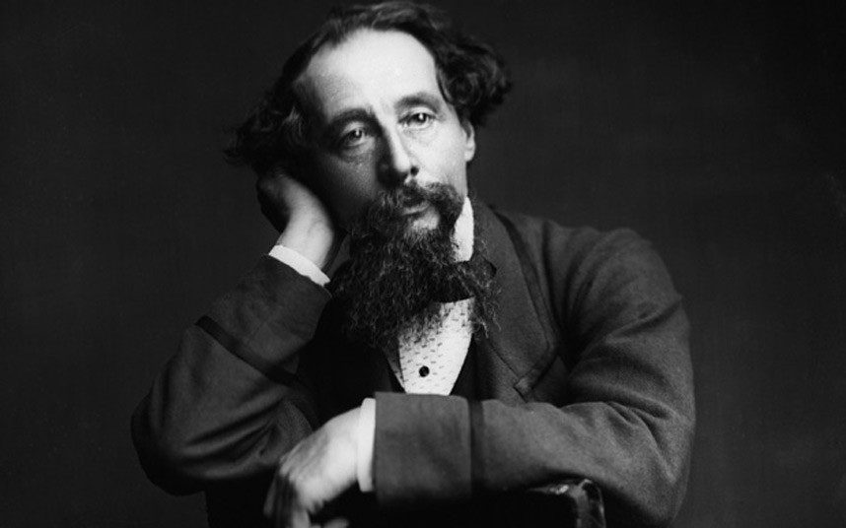
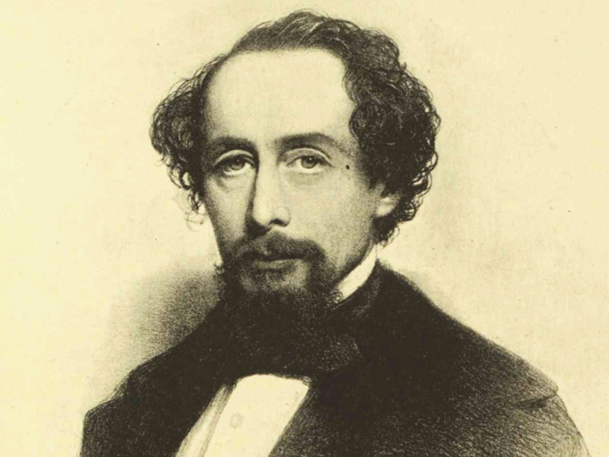
Чарльз Диккенс
1812 - 1870

Slide 2
Биография писателя
Родился в Англии, в Портсмуте, в 1812 году.
Семья была большая: Диккенс был вторым ребёнком из восьми. Отец, Джон Диккенс, был состоятельным чиновником, легкомысленным, но добродушным и весёлым. Детей окружил заботой и лаской, особенно баловал маленького Чарльза, который унаследовал от него богатое воображение и лёгкость слова. Мать, Элизабет Диккенс, была серьёзной женщиной, на плечи которой падали заботы о благосостоянии семьи.

Slide 3
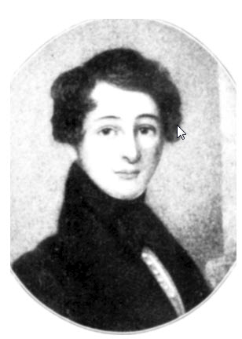
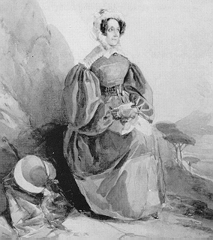
Элизабет Диккенс
Джон Диккенс

Slide 4
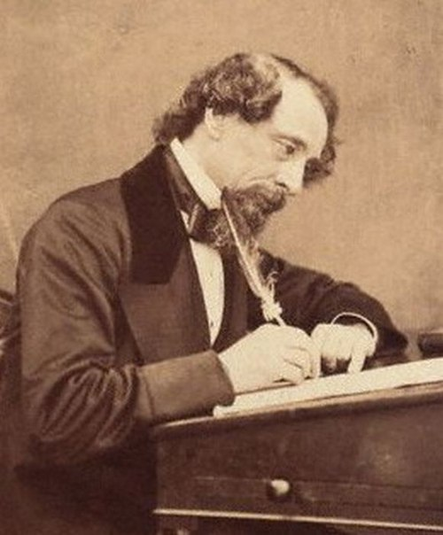
Маленький Диккенс был артистичным, способным мальчиком, прекрасно рассказывал стихи, разыгрывал сценки. Родители поощряли его увлечение настолько, что мальчик превратился в самовлюблённого и тщеславного актёра.

Slide 5
1815 год – семья переезжает в Лондон, затем, через 2 года, в Чатем, где Диккенс учится в школе баптисткого пастора.
1824 год – отец Диккенса был посажен в долговую тюрьму (он разорился, к тому же жил не по средствам в столице). Мать боролась с нищетой; Чарльз был отправлен на фабрику по производству ваксы, что было для него величайшим ударом, позже он скрывал эти унизительные моменты жизни.
Но были и плюсы: со «дна» жизни Диккенс вынес любовь к обиженным, нуждающимся. Он знал, что такое эксплуатация детского труда, что такое долговые тюрьмы (они вынуждены были сидеть в тюрьме по воскресеньям); Диккенс ненавидел богачей, господствующие классы.
Честолюбивый подросток загорелся мыслью перерасти своё первоначальное социальное место, завоевать себе богатство, свободу.

Slide 6
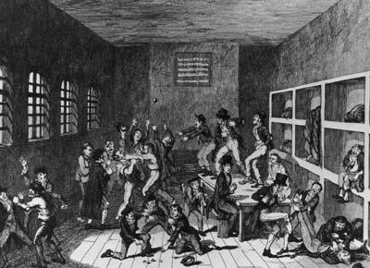

Slide 7
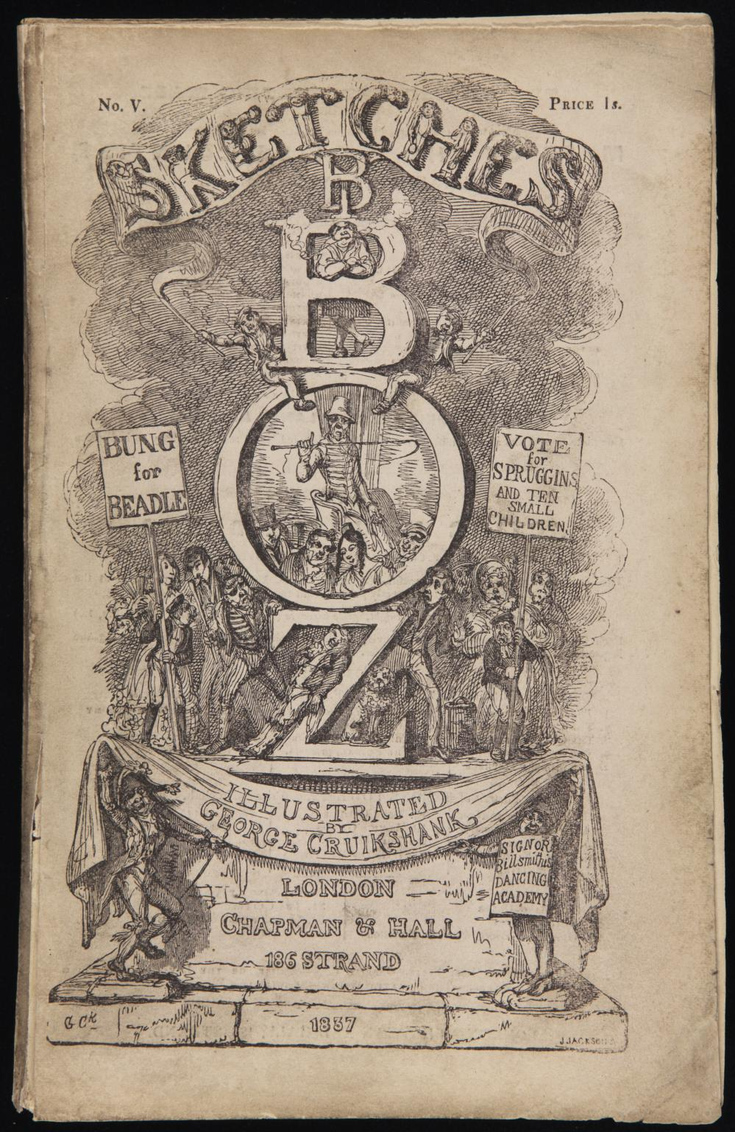
Через некоторые время Джон Диккенс получает наследство, освобождается из тюрьмы, устраивается репортёром в одну из газет.
Чарльз продолжал работать на фабрике, затем закончил Веллингтонскую Академию, в мае 1827 года был принят в адвокатскую контору, где проработал почти год, получая гроши.
1830 год – работа в газете «Утренние хроники». Диккенса сразу заметила публика, отныне и до конца жизни он занимается литературой.

Slide 8
1836 год – напечатаны и опубликованы «Очерки Боза», первые психологические литературные зарисовки Диккенса, портреты лондонцев; выходили они в газетном варианте, принося славу молодому автору.
В этом же году выходят первые главы «Посмертных записок Пиквикского клуба». Успех был ошеломительный, популярность Диккенса возросла стократно. Диккенс воспользовался этим для решения более серьёзных задач: он пишет романы, в которых поднимает проблему свободы, указывает на жестокость общественных отношений (что горячо поддерживали консерваторы и либералы).
1838 год – «Приключения Оливера Твиста» (роман о сироте, родившемся в работном доме).
1839 – «Николас Никльби» (критикуются школы-пансионы).

Slide 9
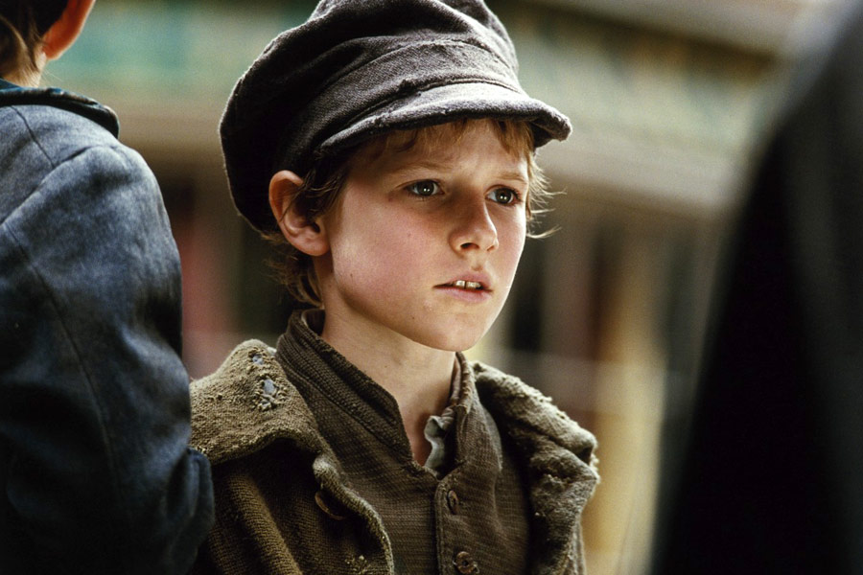

Slide 10
1843 год – после путешествия в Америку пишет роман «Мартин Чезльвит» (созданы замечательные пародии на американцев, что, конечно, вызвало у них бурные протесты).
В те же годы выходят «Рождественская песнь», «Колокола».
Диккенс становится главным редактором известнейшей газеты «Daily News», не упуская возможности выражать на её страницах свои социально-политические взгляды.
Пик славы Диккенса. Он пишет известные романы: «Домби и сын», «Дэвид Копперфильд» (во многом автобиографичный роман, восхваляющий старые устои морали и семьи; протест против капиталистической Англии).

Slide 11
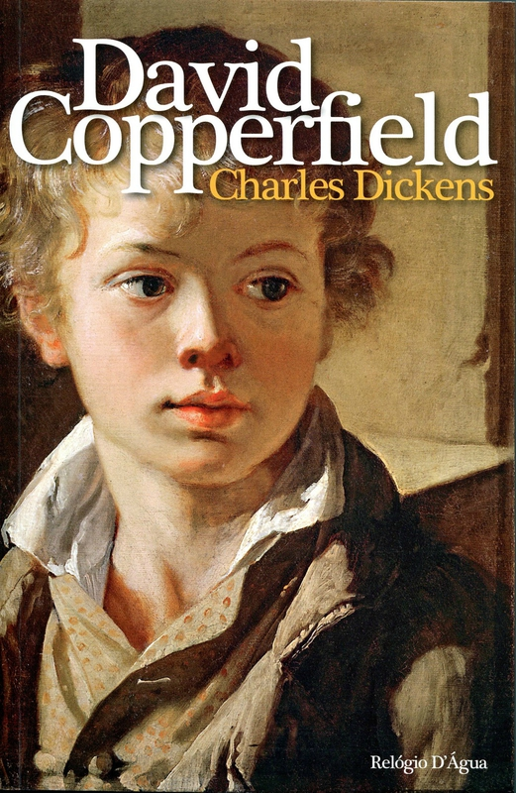
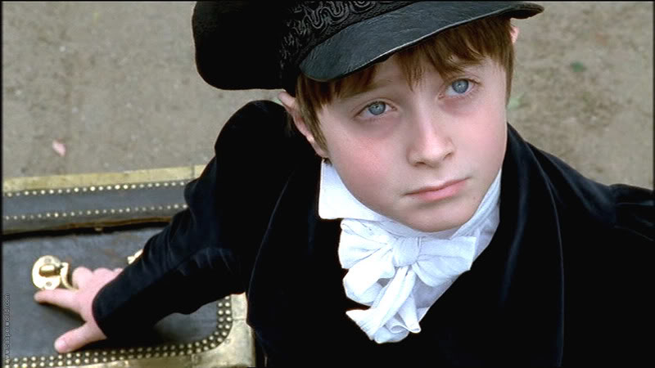

Slide 12
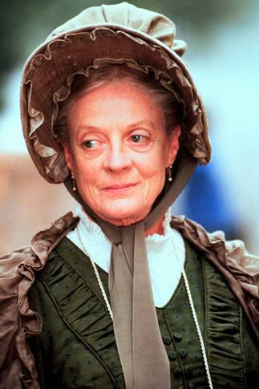
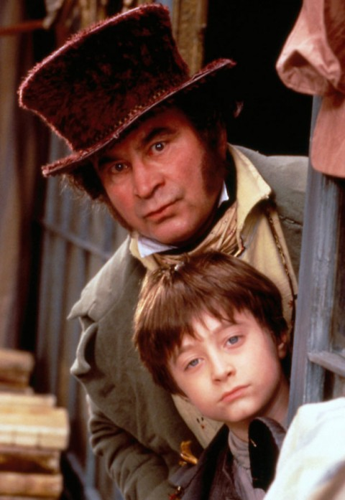

Slide 13
1854 год – роман «Тяжёлые времена» (критика капитализма, также сомнение в ценности личностного успеха в обществе).
1857 год – «Крошка Доррит».
1859 год – исторический роман «Повесть о двух городах» (о революции во Франции).
1861 год – «Большие надежды».
Последнее произведение, незаконченное, «Тайна Эдвина Друда» (детективный роман).

Slide 14
1870 год – Диккенс умирает от инсульта, изнурённый тяжёлой работой, беспорядочной жизнью (он не только писал, но и выступал с лекциями, будучи непревзойдённым чтецом).
Диккенса почитали Л. Н. Толстой, Ф. М. Достоевский, Шарлотта Бронте, Генри Джеймс, Вирджиния Вулф.

Slide 15
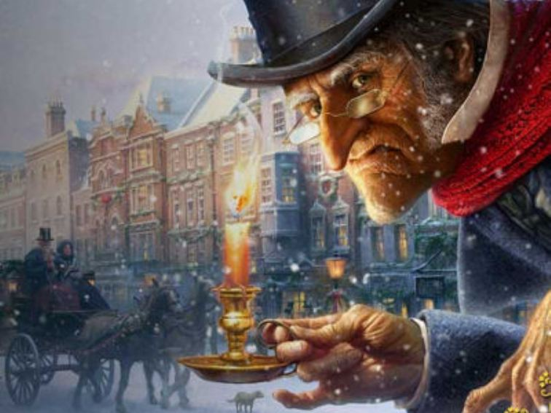

Slide 16
Список используемых ресурсов
https://ru.wikipedia.org/wiki/Диккенс,_Чарльз
http://www.livelib.ru/author/104882
Карачёва А.В.

